Slide 1
תירגול 6: חיפוש בינארי ושאלות ממבחנים

Slide 2
חיפוש בינארי

Slide 3
מהו חיפוש בינארי?
חיפוש בינארי הינו אלגוריתם, אשר בהינתן מערך ממוין ואיבר לחיפוש, מחזיר (את ה)מקום במערך בו ניתן למצוא את הערך, או קובע כי ערך זה אינו נמצא במערך, באופן יעיל.
Notes:
הסוגרים ב"את ה" על מנת להדגיש כי החיפוש עובד גם כאשר האיבר נמצא יותר מפעם אחת במערך, אך במקרה זה יחזור אינדקס כלשהו המכיל את הערך.

Slide 4
קוד של האלגוריתם
int binarySearch(int a[], int n, int x)
{
int low=0, mid, high=n-1;
while(low <= high)
{
mid = (low + high) / 2;
if (x < a[mid])
high = mid - 1;
else if (x > a[mid])
low = mid + 1;
else
return mid;
}
return -1;
}
Notes:
בשורה mid = (low + high) / 2; יש בעיה שניתן להראות:
הבעיה היא שאם lower ו-upper מספרים גדולים מאוד, עלול להתרחש overflow בסכום. הבעיה הזו חמקה אפילו מעיני מפתחי שפת JAVA, שעד גירסה 5 (כולל) השאירו את המימוש הזה בפונקציית הספרייה Arrays.binarySearch().
הפתרון לבעיה הוא, למשל, לחשב את הממוצע כך:
(upper-lower)/2 + lower.
במהלך התרגול, הפתרונות שנראה סובלים מ"באג" זה, אך נתעלם מכך. חשוב לזכור זאת כאשר מצפים לקבל כקלט מערכים גדולים.

Slide 5
חיפוש בינארי במערך ממוין – דוגמה מההרצאה
x
n
7
12
a
x
x
x
7
7
7
3
5
5
7
8
10
13
24
29
29
30
33
0
1
2
3
4
5
6
7
8
9
10
11
low
mid
mid
mid
high

Slide 6
ניתוח האלגוריתם
בכל איטרציה של הלולאה מרחב החיפוש קטן פי 2, לכן במקרה הגרוע ביותר נכנס ללולאה פעמים, כאשר הוא מספר האיברים במערך הממוין.
משפט: חיפוש בינארי הוא החיפוש היעיל ביותר במערך ממוין.

Slide 7
חיפוש בינארי - תרגיל חימום
מערך a בגודל n ייקרא מערך יורד-עולה אם קיים i עבורו a[0],a[1],…,a[i] ממוינים בסדר יורד, ו- a[i],a[i+1],…,a[n-1] ממוינים בסדר עולה.
כתבו פונקציה המקבלת מערך יורד-עולה בו כל האיברים שונים זה מזה ואת גודלו, ומחזירה את המיקום של האיבר המינימלי בו.
על הפונקציה להיות יעילה ככל האפשר!

Slide 8
חיפוש בינארי - תרגיל חימום - פתרון
int find_min(int a[], int n)
{
int l = 0, r = n - 1;
while (l <= r) {
int m = (l + r)/2;
if (m == 0)
return (l==r || a[0] < a[1]) ? 0 : 1;
if (m == n - 1)
return m;
if (a[m-1] > a[m] && a[m] < a[m+1])
return m;
if (a[m-1] > a[m]) l = m + 1;
else r = m - 1;
}
return -1; /* shouldn't get here */
}

Slide 9
חיפוש בינארי – תרגיל 1
נתונים שני מערכים ממוינים בסדר עולה, a ו-b, בגדלים n ו-n+1 בהתאמה. כמו כן, ידוע כי a מכיל את כל האיברים ש-b מכיל פרט לאיבר אחד, וכי כל האיברים ב-b שונים זה מזה.
כתבו פונקציה המקבלת את שני המערכים ואת n, ומוצאת את האיבר החסר ב-a.
על הפונקציה להיות יעילה ככל האפשר!

Slide 10
חיפוש בינארי - תרגיל 1 - פתרון
int find_missing_sorted(int a[], int b[], int n)
{
int l = 0, r = n;
while (l < r) {
int m = (l + r)/2;
if (a[m] == b[m])
l = m + 1;
else
r = m;
}
return b[l];
}

Slide 11
חיפוש בינארי – תרגיל 2
מערך ממוין לסירוגין הוא מערך המקיים:
a[i] <= a[i+2] לכל 0<=i<=n-3. כלומר, אם נתבונן על המקומות הזוגיים בלבד נקבל מערך ממוין בסדר עולה, וכנ"ל לגבי המקומות האי-זוגיים.
כתבו פונקציה המקבלת מספר שלם x, ומערך ממוין לסירוגין של מספרים שלמים a ואת גודלו, ומחזירה מספר m המקיים a[m]+a[m+1]=x. אם לא קיים מספר כזה, הפונקציה תחזיר 1-.
על הפונקציה להיות יעילה ככל האפשר!
Notes:
אם אין זמן – לדלג.

Slide 12
חיפוש בינארי - תרגיל 2 - פתרון
int find_x(int a[], int n, int x)
{
int l = 0, r = n - 2, m, sum;
while (l <= r) {
m = (l + r)/2;
sum = a[m] + a[m+1];
if (sum == x) return m;
if (sum < x) l = m + 1;
else r = m - 1;
}
return -1;
}

Slide 13
שאלות חזרה ממבחנים

Slide 14
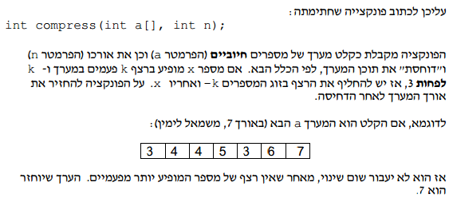
אביב 2012 – מועד א' – שאלה 2 (1)
Notes:
להסביר בעל פה מה זה פונקציה שמקבלת מערך. ספציפית – להסביר את העובדה ששינויים למערך עצמו משנים את המערך ממש ולא עותק שלו.

Slide 15
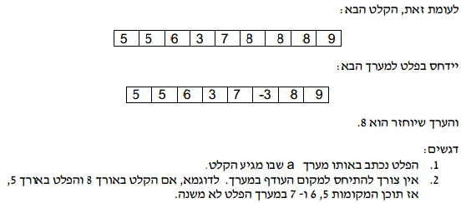
אביב 2012 – מועד א' – שאלה 2 (2)

Slide 16
אביב 2012 – מועד א' – שאלה 2 – פתרון (1)
int compress(int a[], int n) {
int i, j; // index variables
int current = 0; // marker to what value
// we are working on
int count = 1; // how many identical
// elements follow a[current]
for (i = 1; i < n + 1; i++) {
if (i < n && a[i] == a[i - 1]) {
// still the same element
count++;
} else {
// we get here on the first
// different element from a[current]

Slide 17
אביב 2012 – מועד א' – שאלה 2 – פתרון (2)
if (count >= 3) {
a[current] = -count;
current++;
count = 1; // copy the
// original number just once
}
for (j = 0; j < count; j++)
a[current + j] = a[i - 1];
current += count;
count = 1;
}
}
return current;
}

Slide 18
חורף 2014 – מועד א' – שאלה 2
כתבו פונקציה המקבלת מערך של מספרים שלמים a ואת אורכו n, ומחזירה את הסכום הגבוה ביותר של רצף מספרים בו. אין להגדיר מערך נוסף לצורך הפתרון.
רצף באורך אפס הוא גם לגיטימי

Slide 19
חורף 2014 – מועד א' – שאלה 2 – פתרון (1)
int maxseq(int a[], int n) {
int max = 0;
//maximum subsets for all possible starting points
for (int i = 0; i < n; ++i) {
int cur_max = max_fixed_start(a, n, i);
if (cur_max > max) {
max = cur_max;
}
}
return max;
}

Slide 20
חורף 2014 – מועד א' – שאלה 2 – פתרון (2)
//find max subset starting at a[start]
int max_fixed_start(int a[], int n, int start) {
if (start<0 || start>=n) return -1; //won’t happen //here, but the function should handle it
int sum = 0, max = 0;
for (int i = 0; start+i < n; ++i) {
sum += a[start+i];
if (sum > max) {
max = sum;
}
}
return max;
}

Slide 21
חורף 2014 – מועד א' – שאלה 2 – פתרון יעיל יותר
int maxseq(int a[], int n)
{
int max = 0, cur_max = 0;
for (int i = 0; i < n; ++i){
cur_max += a[i];
if (max < cur_max) {
max = cur_max;
}
if (cur_max < 0) {
cur_max = 0;
}
}
return max;
}
Notes:
no prefix of max subsequence is negative, so we just drop it the moment it became negative and restart the summation [curr_max].

Slide 22
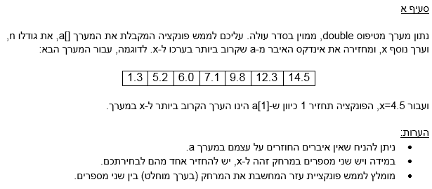
חורף 2014 – מועד ב' – שאלה 2
Notes:
סיבוכיות זמן log(n) וסיבוכיות מקום קבועה.

Slide 23
חורף 2014 – מועד ב' – שאלה 2 - פיתרון
int closest(double a[], int n, double x) {
int high = n - 1, low = 0, mid;
//binary search for x.
while (low < high - 1) {
mid = (high + low) / 2;
if (a[mid] == x)
return mid;
if (a[mid] < x)
low = mid;
else
high = mid;
}
//now x is between a[low] and a[high]
if (distance(a[low], x) < distance(a[high], x))
return low;
return high;
}

Slide 24
חורף 2011 – מועד א' – שאלה 1 – פתרון (2)
double distance(double a, double b) {
int abs = a - b;
if (abs < 0)
return (-1) * abs;
return abs;
}

Slide 25
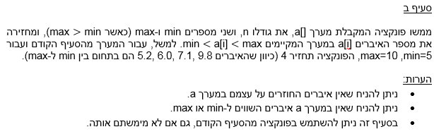
חורף 2014 – מועד ב' – שאלה 2
Notes:
סיבוכיות זמן log(n) וסיבוכיות מקום קבועה.

Slide 26
חורף 2014 – מועד ב' – שאלה 2
int range(double a[], int n, double min, double max) {
int closest_to_min = closest(a, n, min);
closest_to_min += (a[closest_to_min] < min);
//now closest_to_min points to the first value
//greater than min
int closest_to_max = closest(a, n, max);
closest_to_max -= (a[closest_to_max] > max);
return closest_to_max - closest_to_min + 1;
}

Slide 27
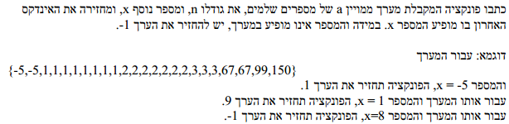
אביב 2009 – מועד ב' – שאלה 3
Notes:
רק אם יש זמן. עוד שאלה (ממבחן) על חיפוש בינארי.

Slide 28
אביב 2009 – מועד ב' – שאלה 3 - פתרון
int find_last(int a[], int n, int x) {
int high = n, low = 0, mid;
while (low < high) {
mid = (low + high) / 2;
if (a[mid] == x &&
(mid == n - 1 || a[mid + 1] > x) )
return mid;
if (a[mid] <= x) {
low = mid + 1;
} else {
high = mid;
}
}
return -1;
}
Notes:
נשים לי כי התנאי למציאת האיבר משתנה כאן, וצריך גם שהאיבר הבא אחריו (במקרה שקיים) יהיה גדול ממנו.

